Slide 1
03-6
These materials are by the Kongki Ka Project and are made available to you under the terms of the Creative Commons Attribution ShareAlike license 4.0.
You have permission to share and redistribute these materials in any format and to make reasonable revisions and adaptations of this translation, provided that:
You include the above licence and source information.
If you redistribute these materials or create derivatives, you must distribute your contributions under the same license as the original.
The Holy Bible, Berean Standard Bible, BSB is produced in cooperation with Bible Hub, Discovery Bible, OpenBible.com, and the Berean Bible Translation Committee. This text of God's Word has been dedicated to the public domain.
Tibetan text is from the The Holy Bible in Modern Literary Tibetan, New Tibetan Bible translation.
This translation is made available under the terms of the Creative Commons Attribution-NonCommercial-NoDerivatives 4.0 International license.

Slide 2
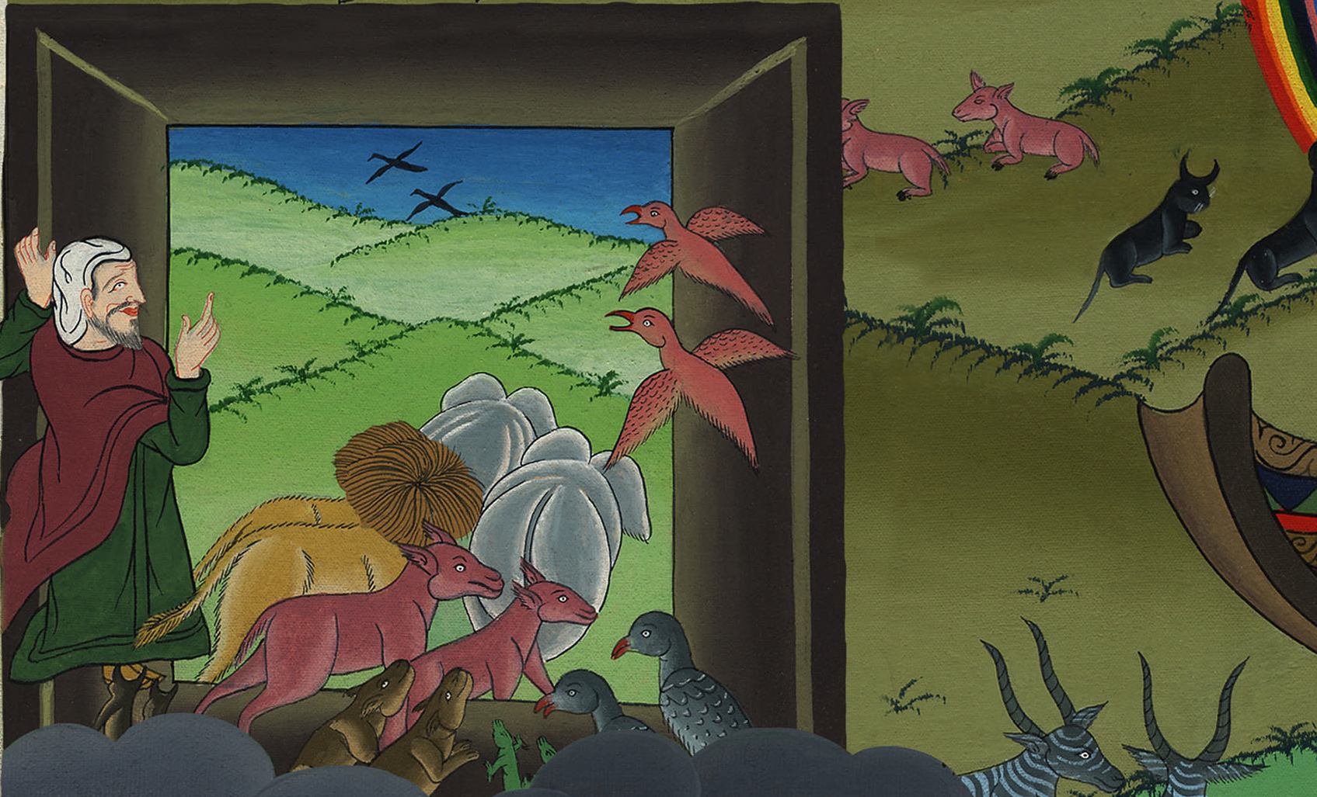
བཀོད་པ 8:13-19
ཆུ་ལོག་གི་མཐའ་མ།

Slide 3
Floods dry up – Genesis 8:13-19

Slide 4
བཀོད་པ 8:13-19
ཆུ་ལོག་གི་མཐའ་མ།
This work is licensed under a Creative Commons Attribution-ShareAlike 4.0 International License

Slide 5
13In Noah’s six hundred and first year, on the first day of the first month, the waters had dried up from the earth. So Noah removed the covering from the ark and saw that the surface of the ground was dry.
13དེ་ནས་ནོ་ཨ་ལོ་དྲུག་བརྒྱ་དང་གཅིག་ལོན་པའི་ཟླ་དང་པོའི་ཚེས་གཅིག༌ཉིན། ས་སྟེང་གི་ཆུ་ཐམས་ཅད་བྲི༌ཞིང༌། ནོ་ཨས་གྲུ་གཟིངས་ཀྱི་དཀར་ཁུང་ཕྱེས་ནས་བལྟས་པ་ན་ས་ངོས་སྐམ་འདུག་པ༌མཐོང༌།

Slide 6
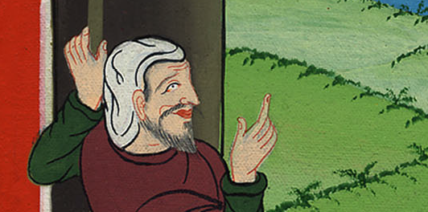
བཀོད་པ 8:13

Slide 7
14By the twenty-seventh day of the second month, the earth was fully dry.
14ཟླ་གཉིས་པའི་ཚེས་ཉེར་བདུན༌ཉིན་ས་གཞི་ཡོངས་སུ་སྐམ་པར་གྱུར༌ཏོ།།

Slide 8
བཀོད་པ 8:14

Slide 9
15Then God said to Noah, 16“Come out of the ark, you and your wife, along with your sons and their wives.
15དེ་ནས་དཀོན་མཆོག་གིས་ནོ་ཨ་ལ་འདི་སྐད༌དུ། 16ཁྱོད་དང་ཁྱོད་ཀྱི་ཆུང་མ༌དང༌། བུ་དང་མནའ་མ་ཐམས་ཅད་གྲུ་གཟིངས་ལས་བོབས༌དང༌།

Slide 10
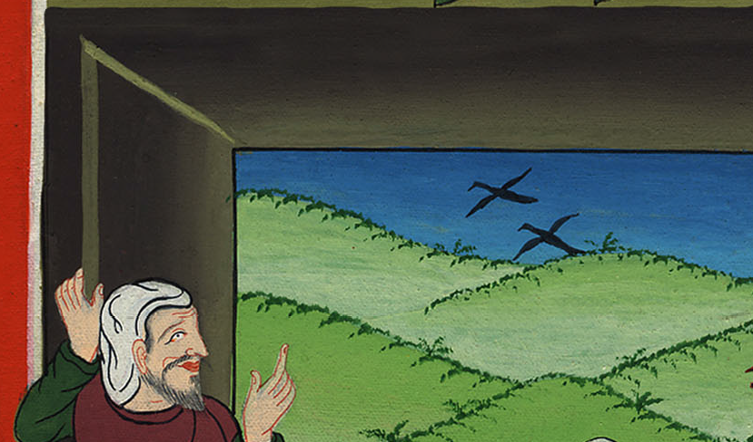
བཀོད་པ 8:15,16

Slide 11
17Bring out all the living creatures that are with you—birds, livestock, and everything that crawls upon the ground—so that they can spread out over the earth and be fruitful and multiply upon it.”
17ཁྱོད་དང་མཉམ་དུ་ཡོད་པའི་སྲོག་ལྡན་ཐམས་ཅད༌དེ། འདབ་ཆགས༌དང༌། དུད༌འགྲོ། ལྟོ་འགྲོ་དང་འབུ་སྲིན་མཐའ་དག་ཕྱི་རོལ་ཏུ་ཁྲིད༌ཅིག ཅིའི་ཕྱིར་ཞེ༌ན། དེ་རྣམས་ས་སྟེང་དུ་ཧ་ཅང་མང་དུ་འབྱུང་བ༌དང༌། རྒྱུད་དང་ལྡན་པར་གྱུར་ནས་མང་པོར་འཕེལ་བར་འགྱུར་བའི་ཕྱིར་ཡིན་ཞེས་གསུངས༌སོ།།

Slide 12
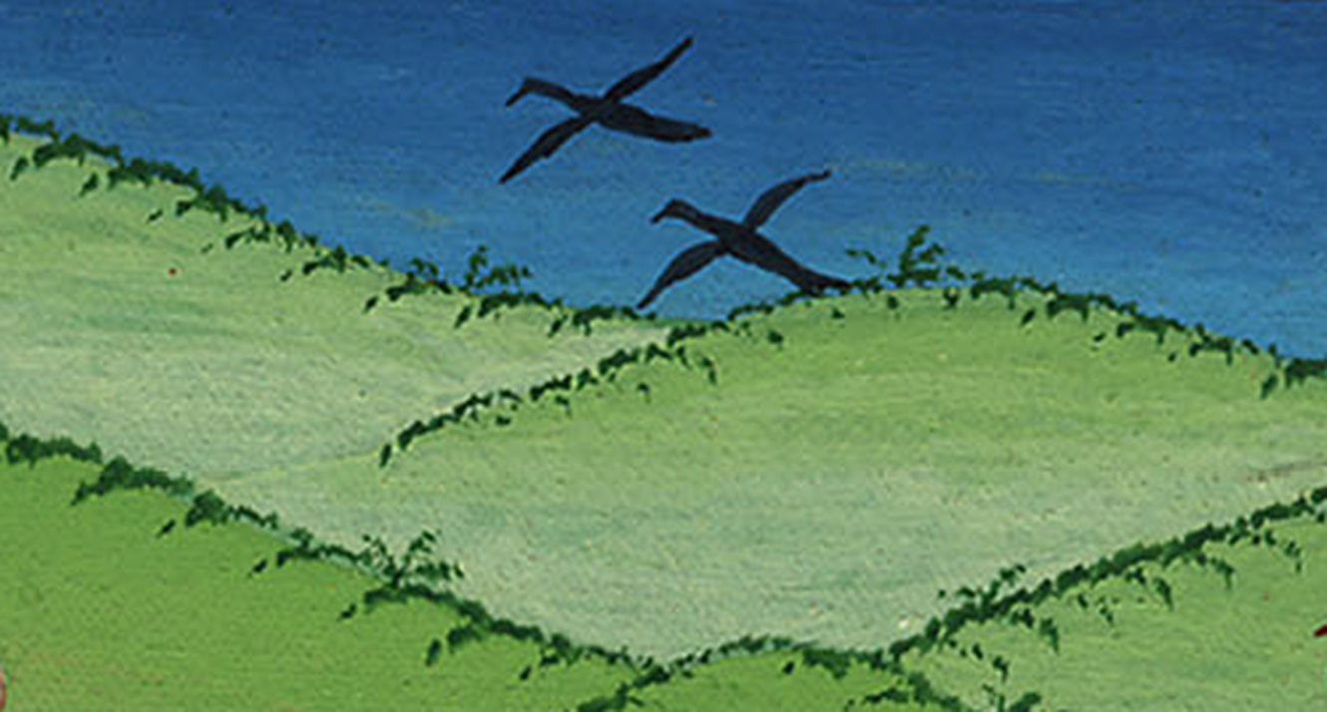
བཀོད་པ 8:17

Slide 13
18So Noah came out, along with his sons and his wife and his sons’ wives.
18དེ་ནས་ནོ་ཨ་དང་ཁོའི་ཆུང་མ༌དང༌། བུ་དང་མནའ་མ་བཅས་ཐམས་ཅད་ཕྱི་རོལ་ཏུ་ཐོན༌ཞིང༌།

Slide 14
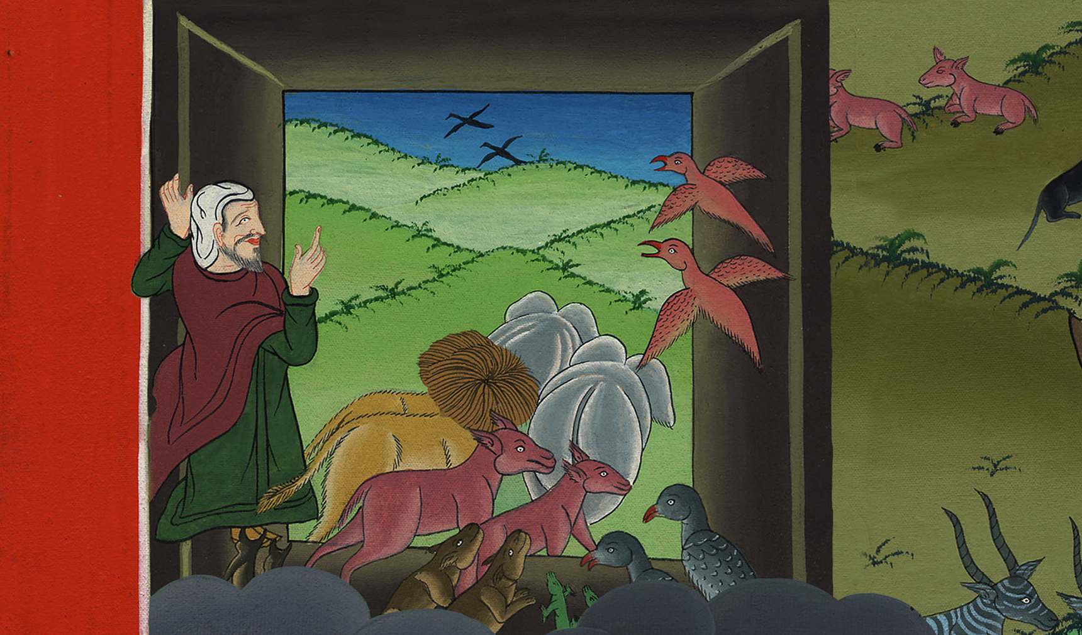
བཀོད་པ 8:18

Slide 15
19Every living creature, every creeping thing, and every bird—everything that moves upon the earth—came out of the ark, kind by kind.
19དུད་འགྲོ་ཐམས་ཅད༌དང༌། ལྟོ་འགྲོ་འབུ༌སྲིན། འདབ༌ཆགས། ས་སྟེང་དུ་རྒྱུ་བའི་སྲོག་ཆགས་ཐམས་ཅད་ཀྱང་རང་རང་གི་རིགས་བཞིན་དུ་གྲུ་གཟིངས་ལས་ཕྱིར་བུད༌དོ།།

Slide 16
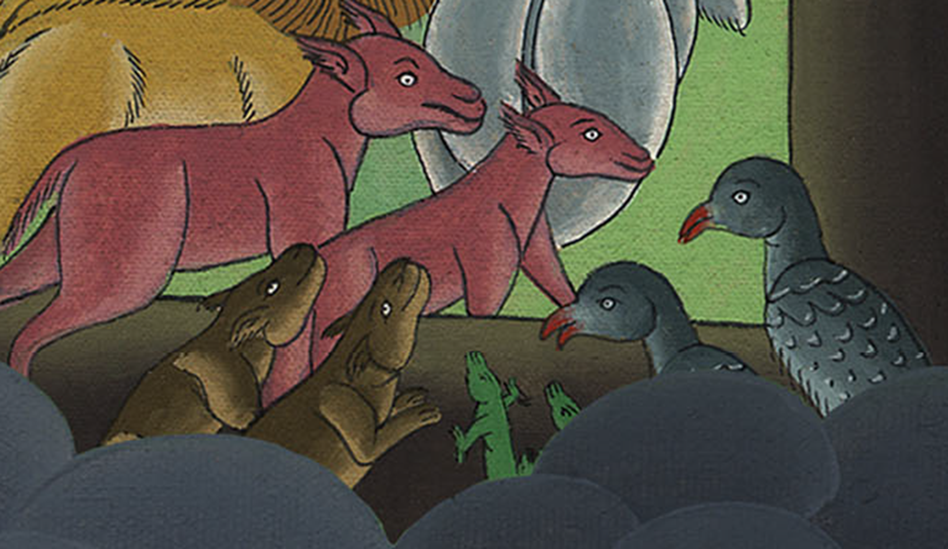
བཀོད་པ 8:19

